Slide 1

EURO 2012
POLSKA –
UKRAINA
Wyk. Agnieszka Badziak

Slide 2
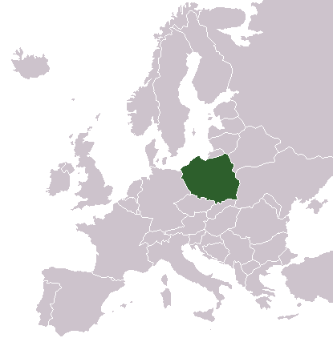
POLSKA
Polska, Rzeczpospolita Polska – państwo położone w Europie Środkowej stolicą jest Warszawa. Językiem urzędowym jest polski. Powierzchnia administracyjna Polski wynosi 312 679 km²

Slide 3
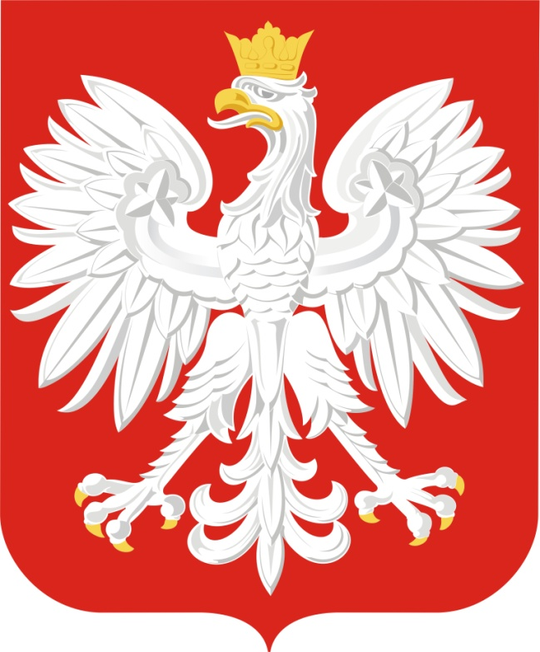
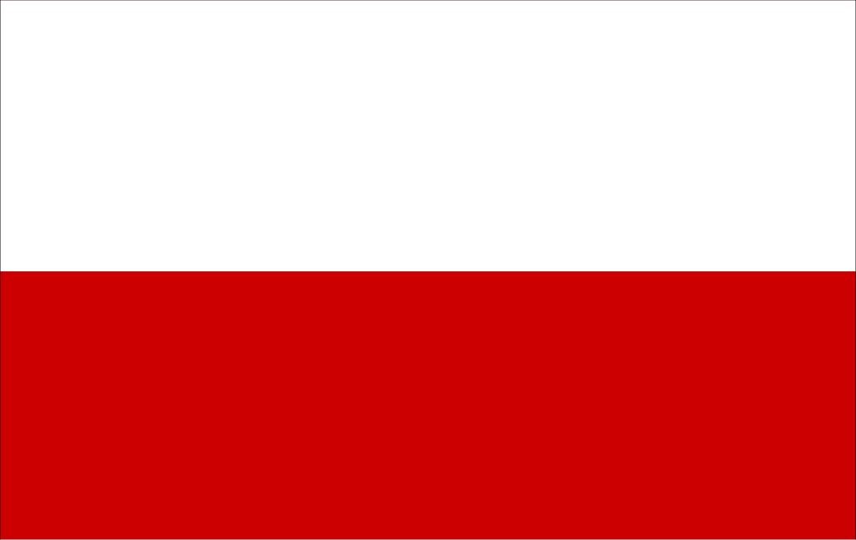
GODŁO
FLAGA

Slide 4
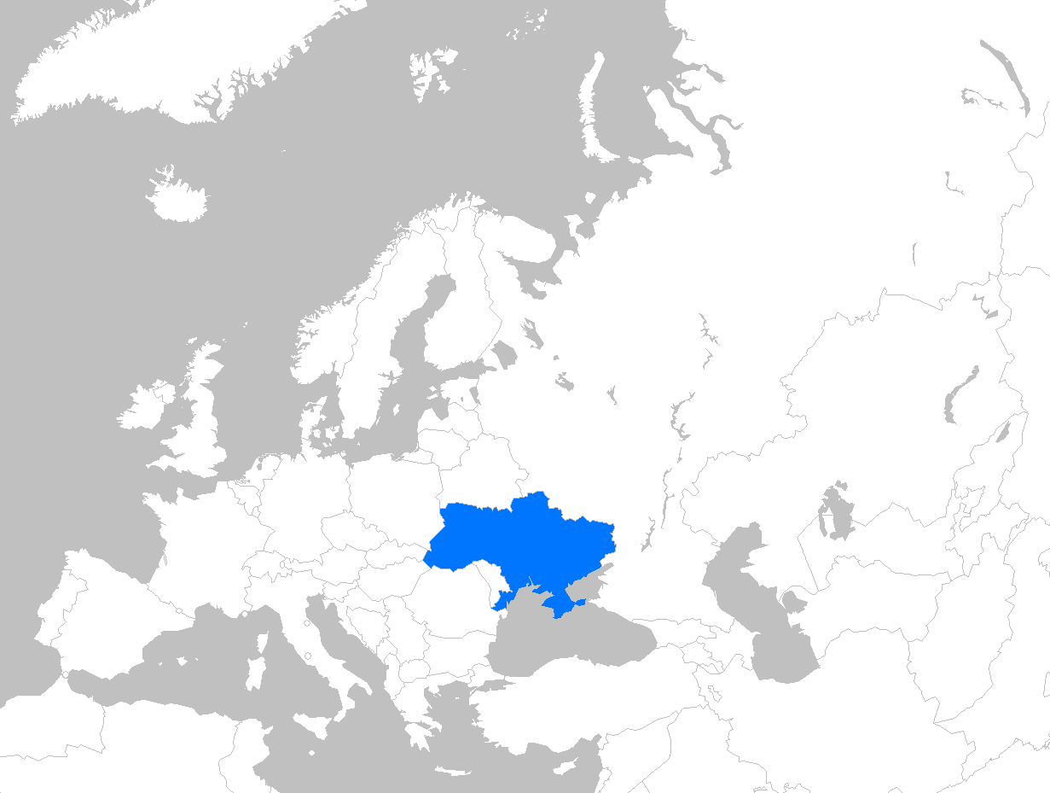
UKRAINA
Ukraina leży w Europie Wschodniej stolicą jest Kijów. Językiem urzędowym jest ukraiński. Powierzchnia administracyjna Ukrainy wynosi 603 700 km²

Slide 5

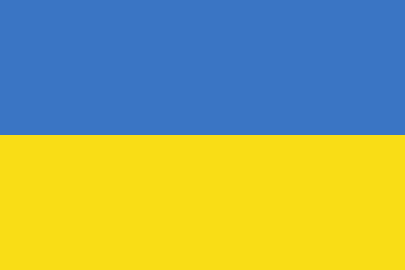
GODŁO
FLAGA

Slide 6
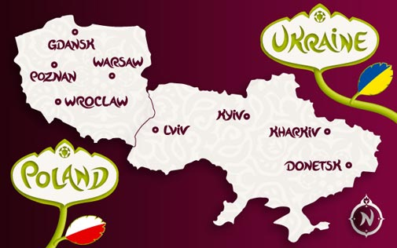
EURO
2012
Mistrzostwa Europy w Piłce Nożnej 2012, oficjalnie UEFA EURO 2012 – czternasty turniej piłki nożnej o Mistrzostwo Europy. Organizowane wspólnie przez dwa państwa: Polskę i Ukrainę. O tytuł mistrza Europy będzie walczyć 16 państw.

Slide 7
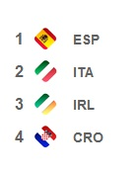
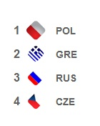
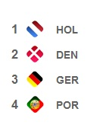
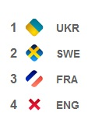
GRUPA C
GRUPA A
GRUPA B
GRUPA D

Slide 8
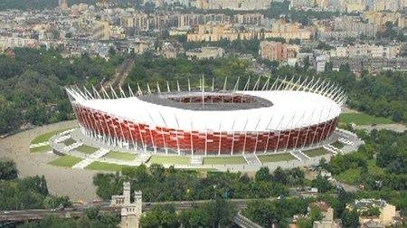
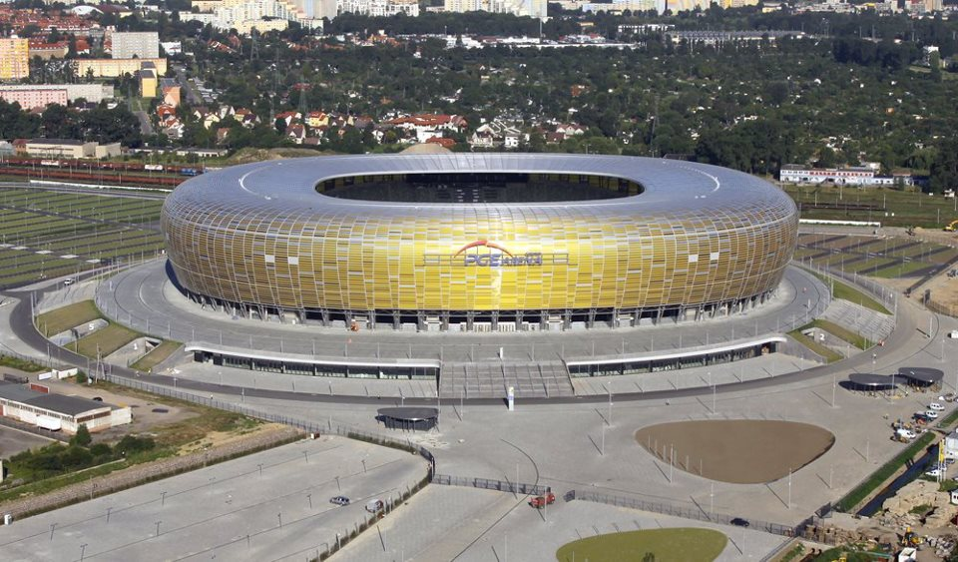
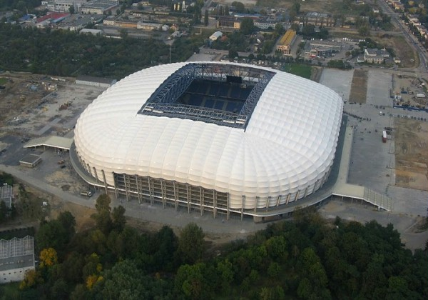
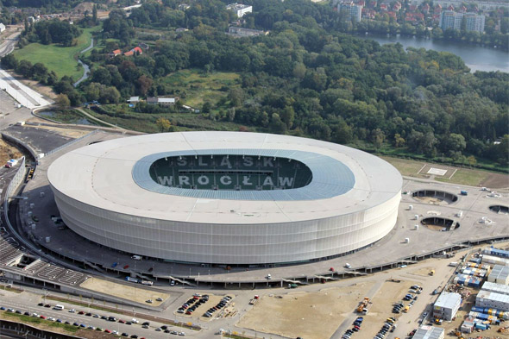
STADIONY
POLSKA
WARSZAWA
GDAŃSK
POZNAŃ
WROCŁAW

Slide 9
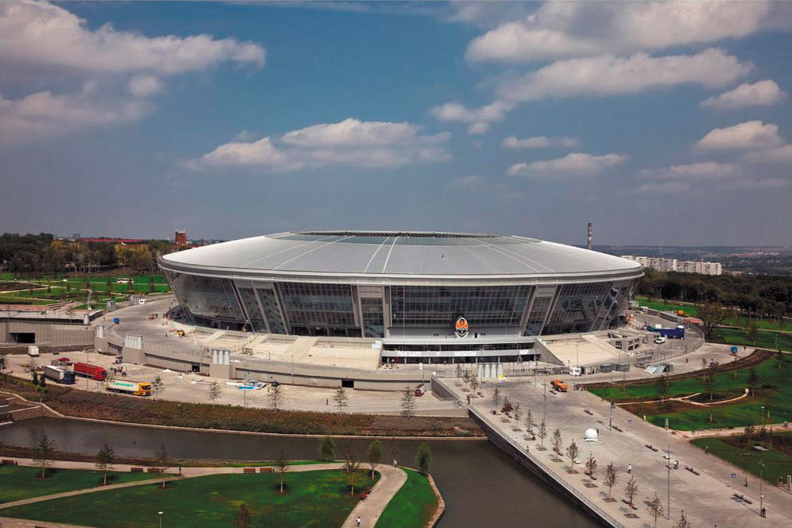
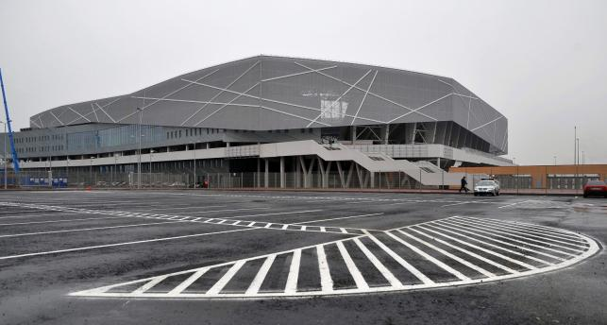
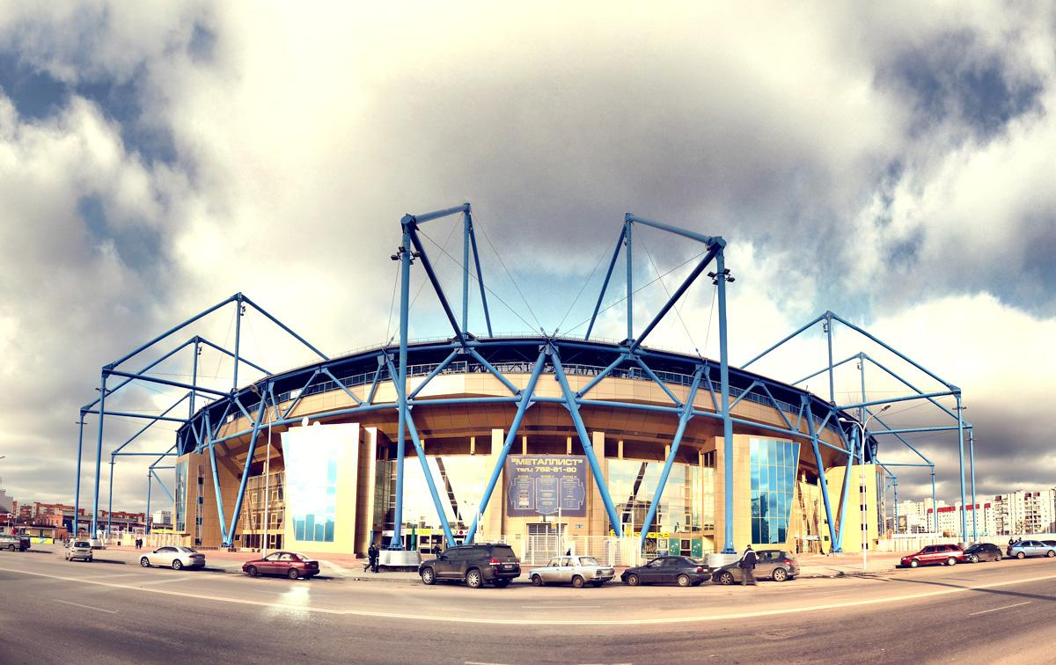
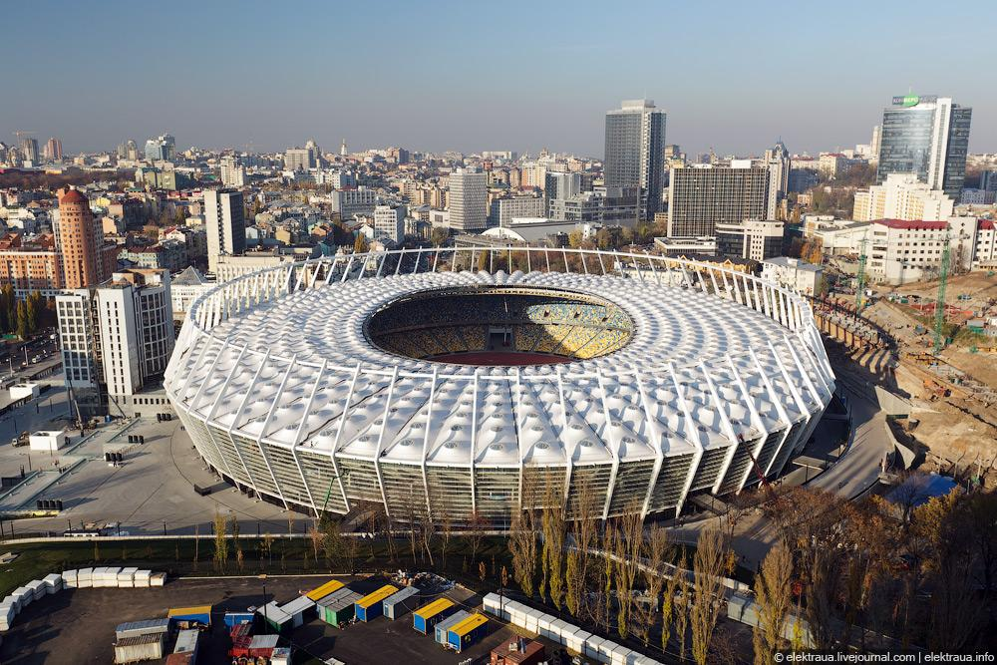
UKRAINA
DONIECK
LWÓW
KIJÓW
CHARKÓW

Slide 10
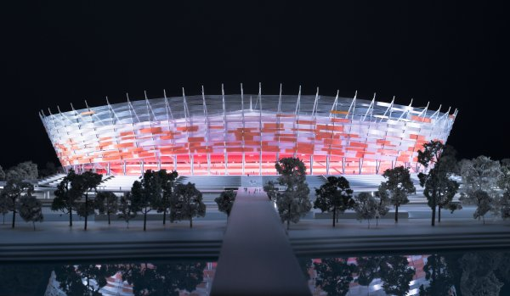
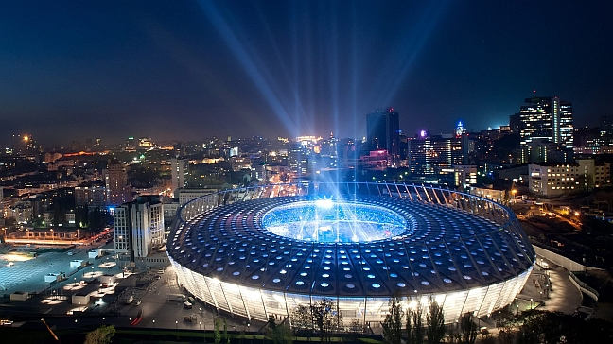
8 czerwca 2012 turniej rozpocznie mecz otwarcia na Stadionie Narodowym w Warszawie, faza grupowa zakończy się 19 czerwca, ćwierćfinały zostaną rozegrane od 21 do 24 czerwca, półfinały 27 i 28 czerwca. 1 lipca 2012 odbędzie się finał Mistrzostw na Stadionie Olimpijskim w Kijowie.

Slide 11
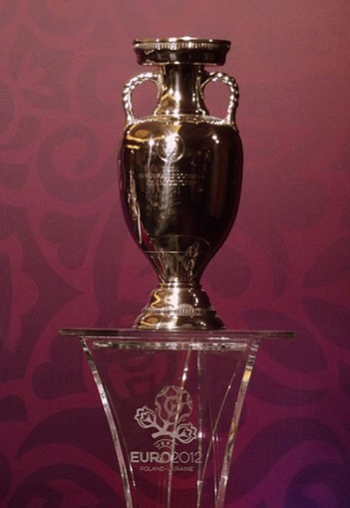
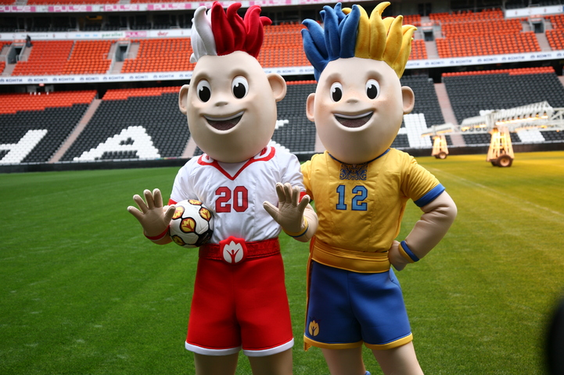
MASKOTKI
PUCHAR

Slide 12
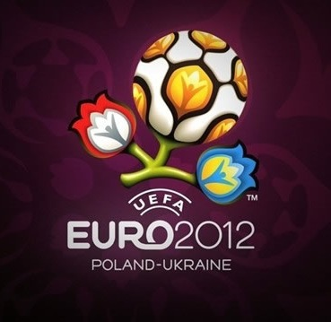
LOGO

Slide 13
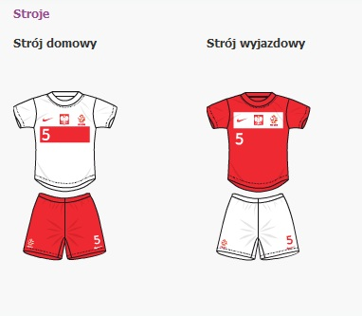
Reprezentacje
POLSKA
Rok założenia: 1919
Przydomek: biało czerwoni
Ranking FIFA: 65
Polska po raz drugi z rzędu zagra w piłkarskich mistrzostwach Europy. Tym razem jednak nie musiała grać w eliminacjach, bo wraz z Ukrainą organizuje przyszłoroczny turniej.

Slide 14
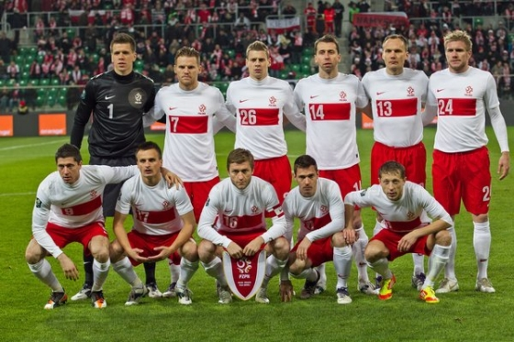
Ważniejsze sukcesy:
- 3 miejsce MŚ-1974, MŚ-1982,
- 1 miejsce IO-1972,
- 2 miejsce IO-1976 i IO-1992

Slide 15
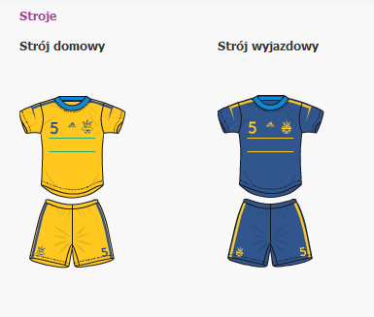
UKRAINA
Rok założenia: 1991
Przydomek: żółto niebiescy
Ranking FIFA: 50
Piłkarska reprezentacja Ukrainy dzięki organizowaniu z Polską przyszłorocznych mistrzostw Europy zadebiutuje w imprezie tej rangi.

Slide 16
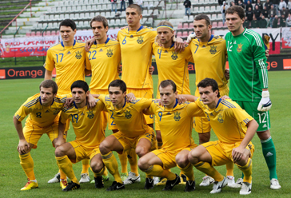
Ważniejsze sukcesy:
- ćwierćfinał MŚ-2006

Slide 17
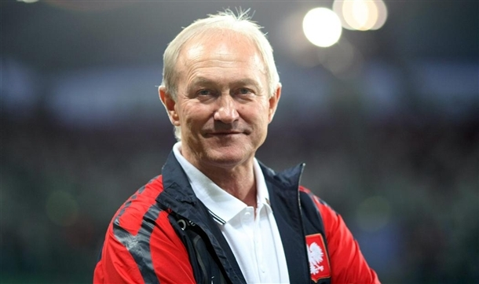
TRENERZY
POLSKA
Franciszek Smuda
Data urodzenia: 22.06.1948
Trener reprezentacji od: 2009
Narodowość: polska

Slide 18
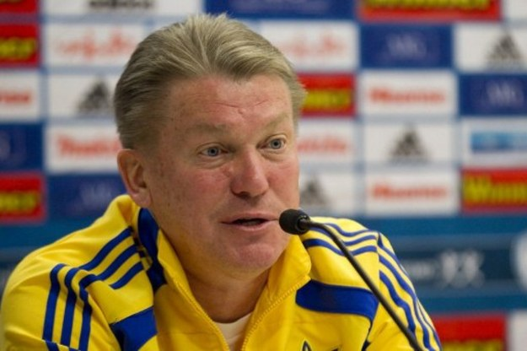
UKRAINA
Oleg Błochin
Data urodzenia: 05.11.1952
Trener reprezentacji od: 2011
Narodowość: ukraińska

Slide 19
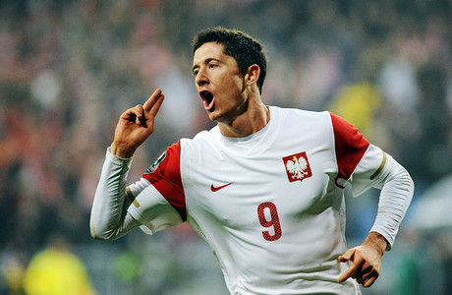
GWIAZDY
POLSKA
ROBERT LEWANDOWSKI :
Data urodzenia: 21.08.1988
Narodowość: polska
Wzrost: 184 cm
Waga: 78 kg
Klub: Borussia Dortmund

Slide 20
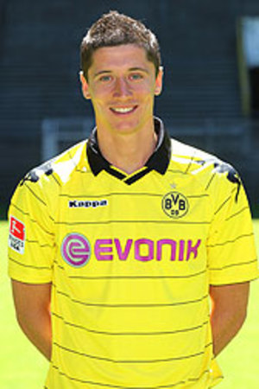
Robert Lewandowski - 24-letni
napastnik Borussii Dortmund.
Drzwi do Europy otworzyła mu
świetna gra w Lechu Poznań. W
sezonie 2009/10 zdobył z nim
mistrzostwo Polski. Zaledwie rok
później w barwach nowego klubu
świętował już mistrzostwo
Niemiec.

Slide 21
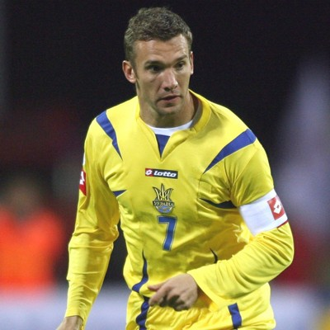
UKRAINA
Andrij Szewczenko :
Data urodzenia: 29.09.1976
Narodowość: ukraińska
Wzrost: 183 cm
Waga: 73 kg
Klub: Dynamo Kijów

Slide 22
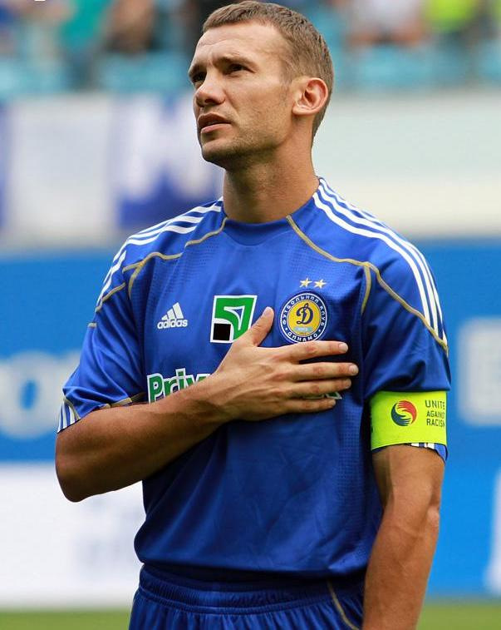
Andrij Szewczenko - 36-letni
napastnik Dynama Kijów to
ikona ukraińskiej
reprezentacji. Rozegrał w
niej 103 mecze. W swojej
bogatej karierze bronił barw
AC Milan i Chelsea Londyn. Z
włoskim klubem w 2003
roku wygrał Ligę Mistrzów.

Slide 23

NAJLEPSZE
DRUŻYNY
POLSKA
W tym sezonie tytuł mistrza Polski zdobył Śląsk Wrocław.
Data powstania: 1947
Barwy: zielono-biało- czerwone

Slide 24
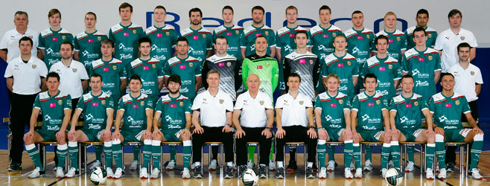
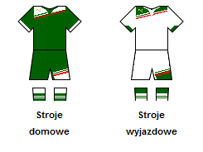

Slide 25

UKRAINA
Szachtar Donieck– ukraiński klub piłkarski z siedzibą w Doniecku w regionie Donbasu. Założony w roku 1936. Obecnie jeden z najlepszych i najbogatszych zespołów ligi.

Slide 26
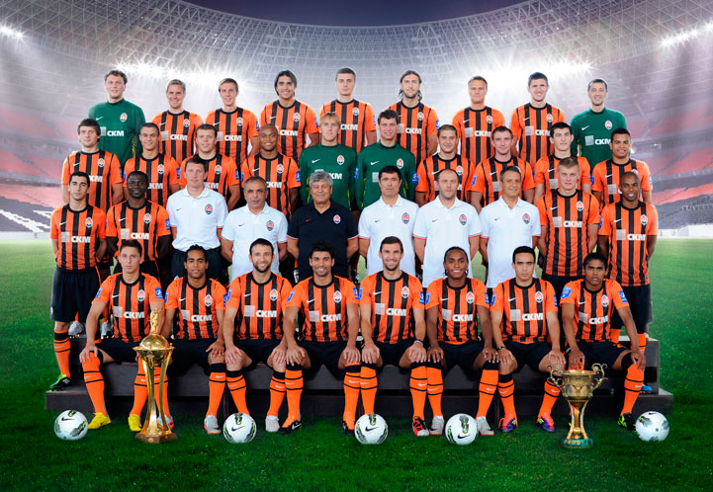
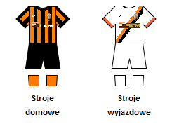

Slide 27
Dziękuję za uwagę

